Slide 1
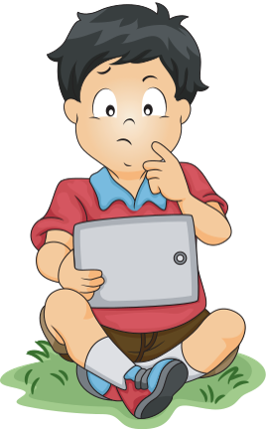
@uk.online_bilim
Сәлем,
квест бөлмесіне қош келдің!

Slide 2
Сұраққа жауап бер.
Қазақстанның тарихи қаласы қай

Slide 3
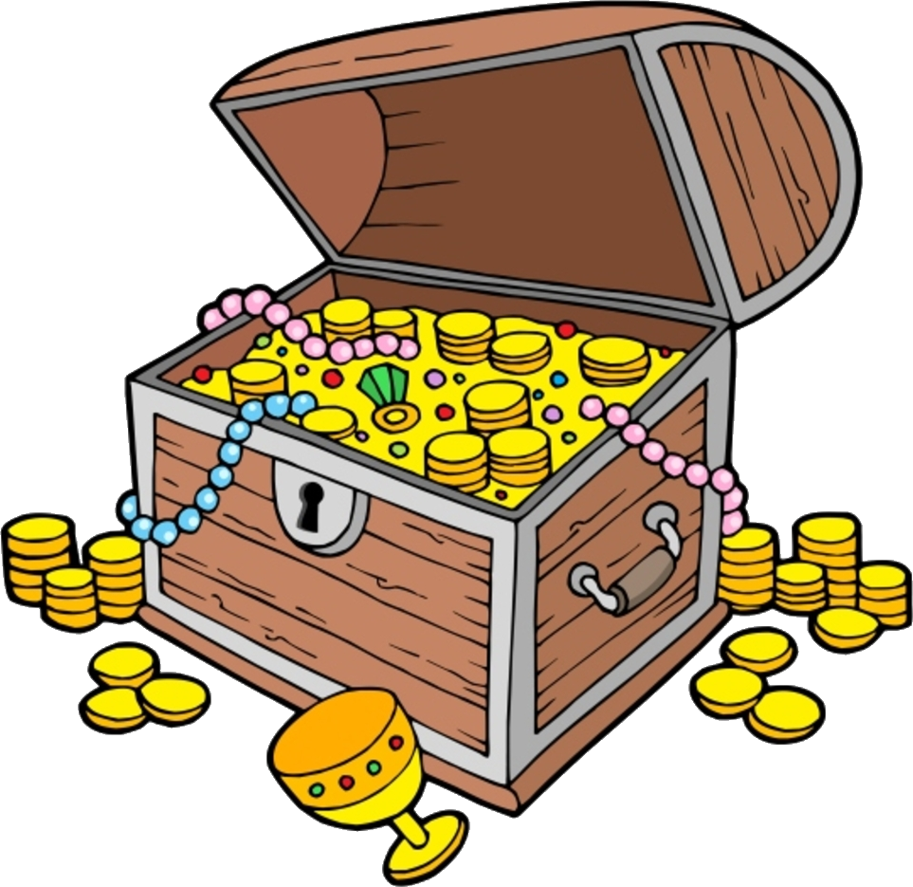
Сұраққа жауап бер.
Қазақстанның астанасы қай қала?

Slide 5
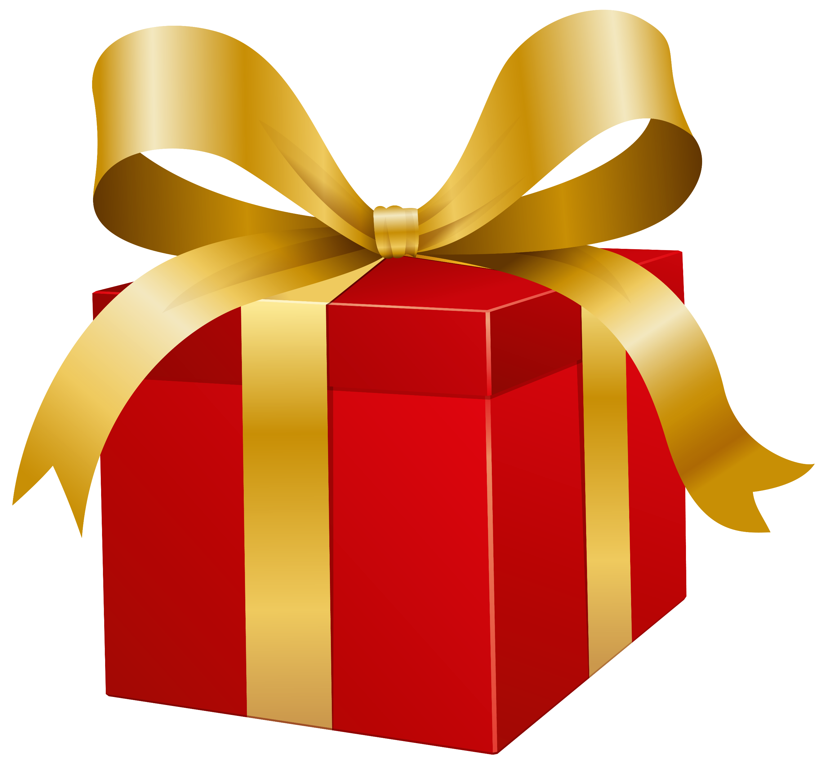
Дұрыс жауапқа сыйлық!

Slide 9
Сұраққа жауап бер.
Қазақстанның астанасы қай қала?

Slide 13
Сұраққа жауап бер.
Қазақстанның астанасы қай қала?

Slide 19
Notes:
@uk.online_bilim

Slide 20
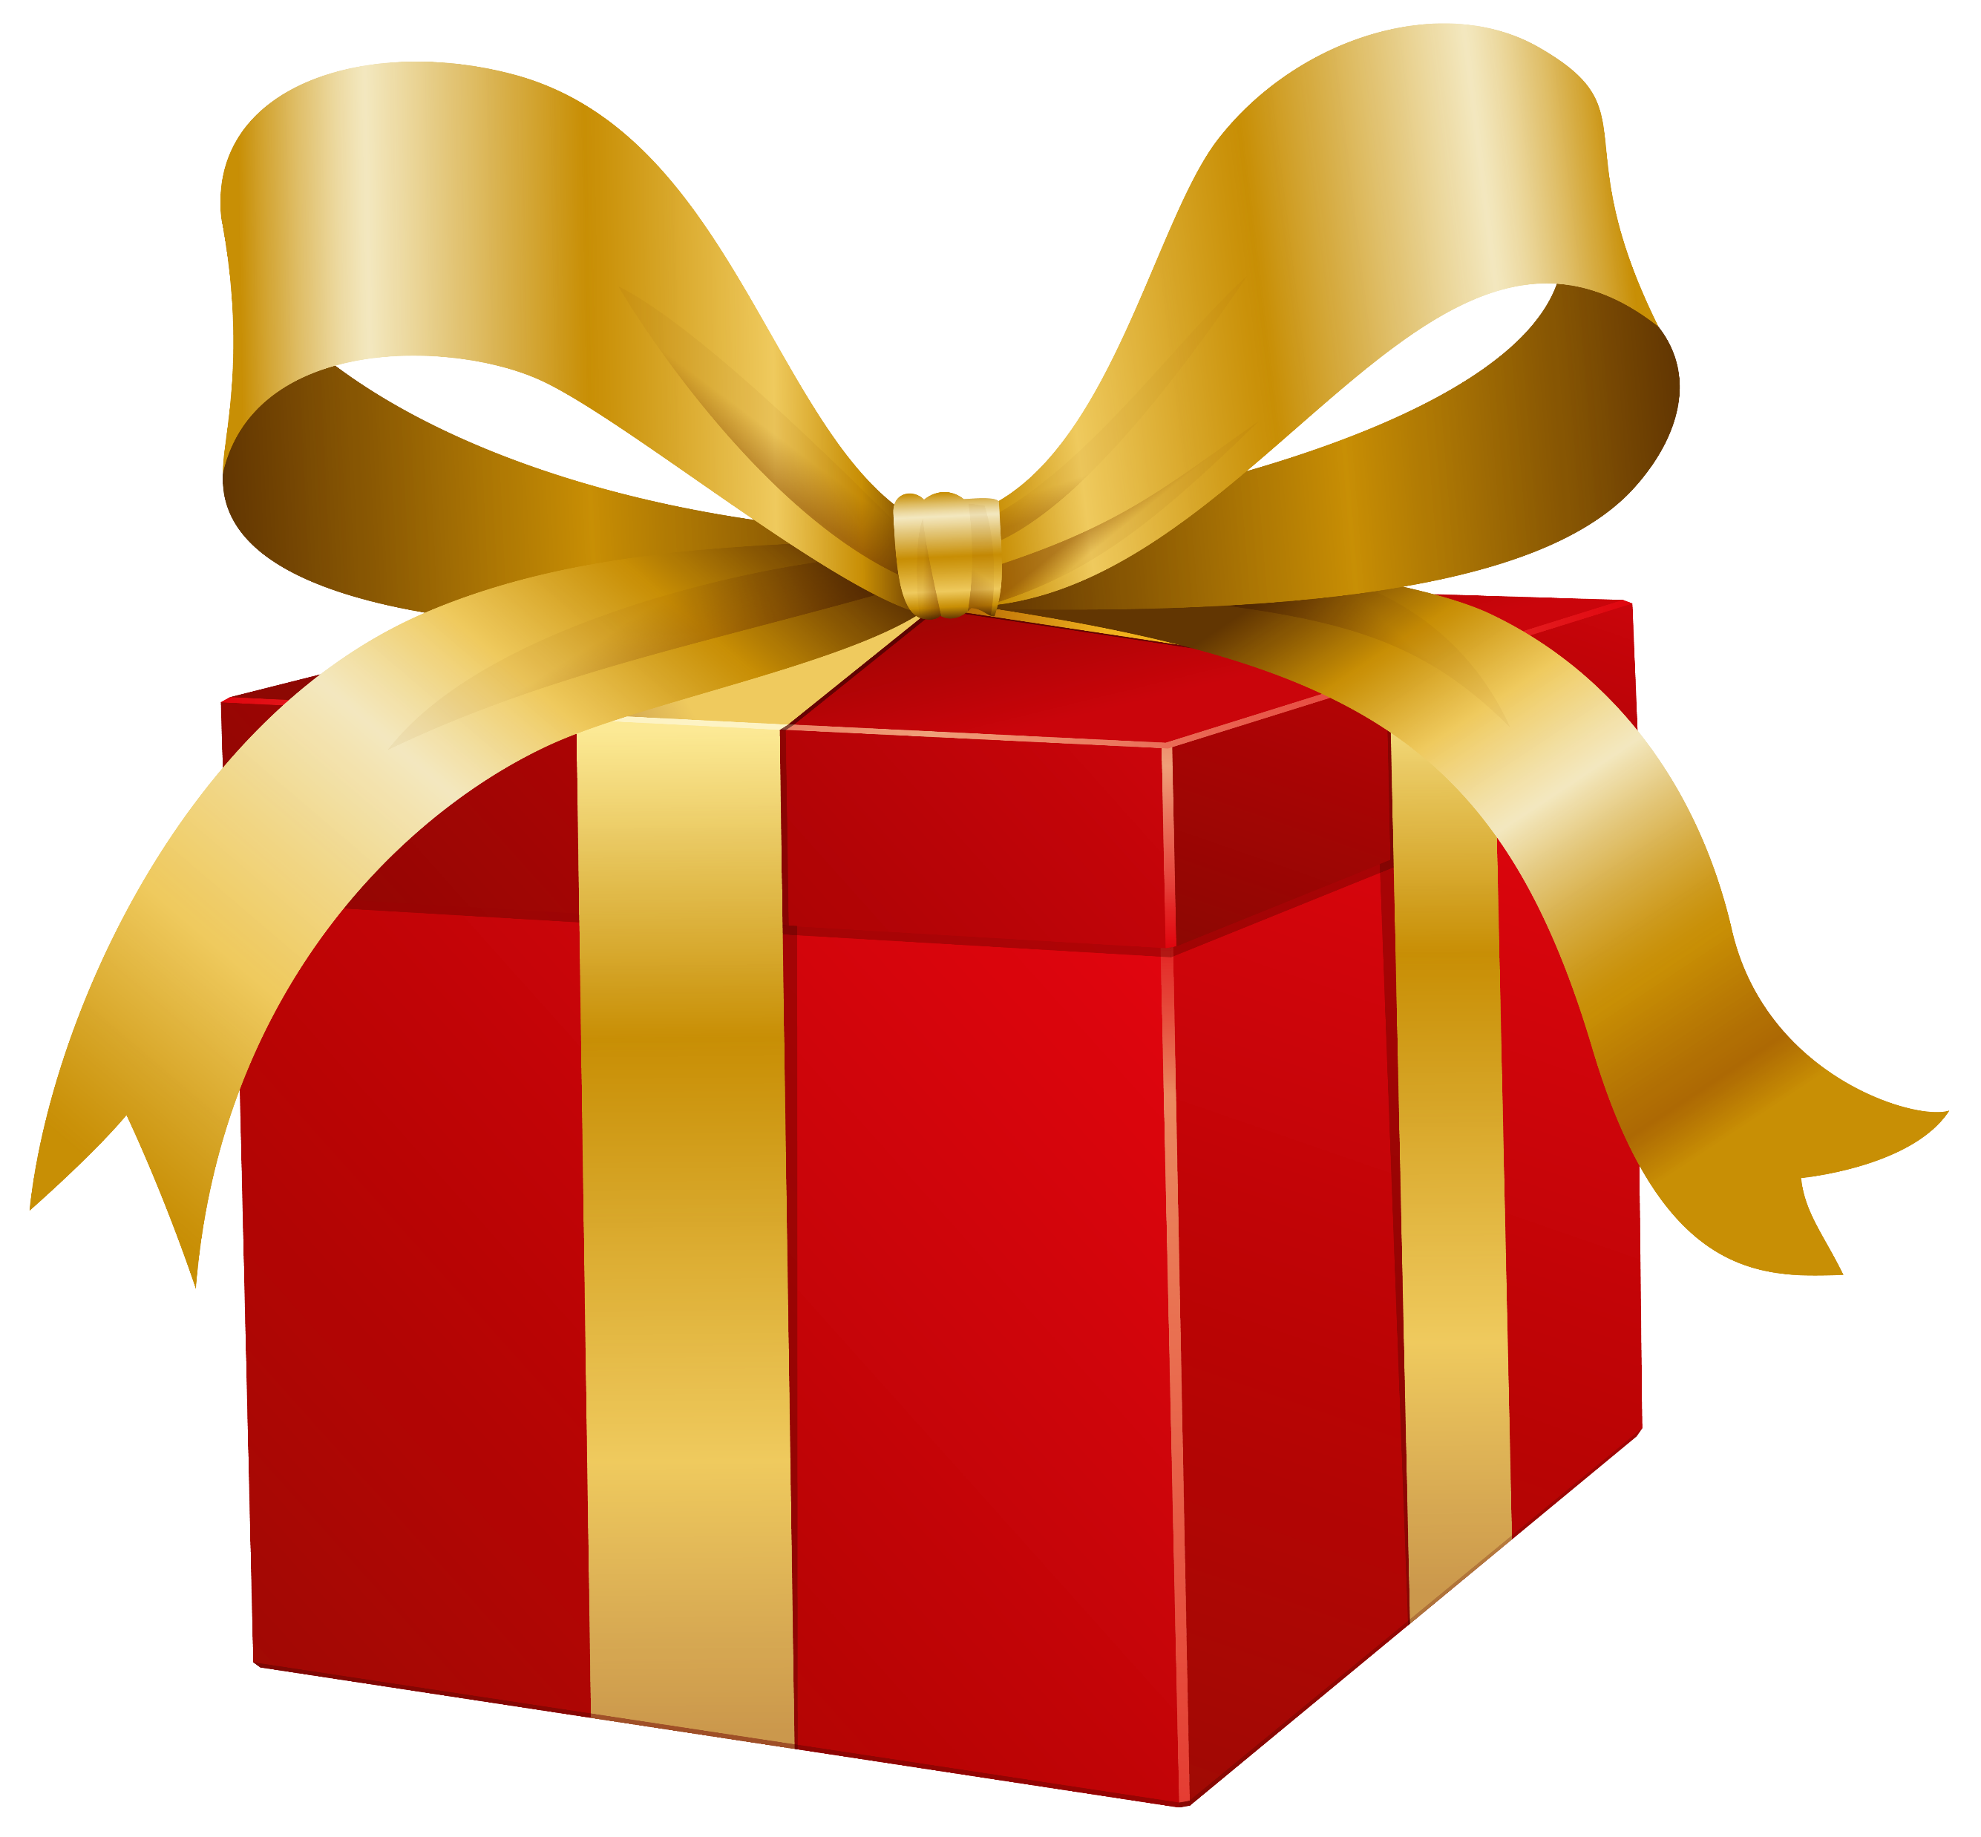

Slide 21


Slide 22
Сұраққа жауап бер.
Қазақстанның көлемі үлкен қай қала?

Slide 27
@uk.online_bilim
Тамаша, жарайсың!

